Slide 1
La diagnostica oftalmologica per finalità medico-legali: il problema della “simulazione”
Rosa Maria Gaudio
Università degli Studi di Ferrara
Dipartimento di Scienze Mediche
UOL di Medicina Legale
Dipartimento Provinciale Strutturale di Medicina Legale
Notes:
L’accertamento di un’alterazione organica dell’apparato visivo impone allo specialista all’oftalmologo E medico-legale ad un approccio comune e ricco di metodiche semeiologiche cliniche, accertative e non, atte a definire etiologia e patogenesi, nonché diagnosi di patologia o malattia, tale da poter trovare dignità valutativa anche in ambito amministrativo, indennitario o risarcitorio. Valutare un esito permanente ai fini risarcitori o di indennizzo, definire un nesso causale, risalire allo stato anteriore, sono procedure che impongono criterio di indagine quanto mai attento a cogliere aspetti che potrebbero sfuggire ad un esame clinico eseguito per altri scopi. Spesso ci si trova di fronte a simulazioni, pretestazioni, esagerazioni o dissimulazioni che possono alterare il rapporto medico-paziente, sino al rifiuto di esecuzione di alcuni esami fondamentali ai fini dell’accertamento (es: fluoroangiografia ed ecografia nella patologia vitreo-retino-coroideale traumatica e non)

Slide 2
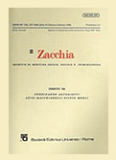
Volume: 87 - Fascicolo: 4 (2016)
Simulazione: alterazione della realtà in riferimento all’esistenza, alle cause, alle manifestazioni e conseguenze di una malattia, di una lesione o di una menomazione da parte di un soggetto sano
Creatrice
Revocatrice (… aggravamento, esagerazione, ….)
Dissimulazione: occultamento della malattia, al fine di apparirne esente, ed attenuazione, quando si tenta di ridurne la gravità;
Pretestazione: riferire o indicare cause della malattia diverse da quella reale (cosiddetto falso riferimento eziologico).
Notes:
“creatrice” allorchè il quadro clinico e sintomatico esibito venga rappresentato ex novo, non essendo mai esistito nel passato,
“revocatrice”, quando il quadro esibito sia stato già organizzato dal soggetto e, quindi, anche più volte manifestato (tra le diverse forme si rammenta l’autolesionismo, cioè la provocazione della malattia ovvero l’alterazione delle cause, l’aggravamento dell’entità della malattia, l’esagerazione, ovvero l’esaltazione dello stato di malattia, la fissazione allorquando si riproducono in presenza di patologia frusta sintomi evidenti nel passato ma non più esistenti
Nel manuale ottocentesco, il Prof. J.Chauvel[4] (medico militare e oftalmologo) sono descritti numerosi casi di simulazione con relativi metodi per svelarle.
Per esempio vengono descritti casi di provocazione di blefarite attraverso la cauterizzazione e l’irritazione con sostanze varie del bordo palpebrale e la depilazione delle ciglia, nel qual caso osservando il quadro nel tempo e le sue caratteristiche cliniche (ispessimento, indurimento, tracce cicatriziali, eversione palpebrale) si sarebbe potuto svelare l’inganno. Casi in cui l’introduzione nel sacco congiuntivale di un piccolo corpo estraneo avrebbe provocato il blefarospasmo, mentre l’esposizioni a correnti d’aria o a fuoco ardente, lavaggi con urina, acqua saponata, acqua salata, tabacco in polvere fino ai caustici più energici venivano utilizzati per provocare le congiuntiviti. In tali ultimi casi la monocularità, la limitazione del processo infiammatorio alla palpebra inferiore ed alla parte inferiore del bulbo, la resistenza al trattamento, il decorso subacuto e irregolare, avrebbe potuto indurre il medico ad una attenta osservazione della mucosa svelando la reale causa. Ancora l’instillazione di colliri midriatici, da provocare la dilatazione e la mancata responsività agli stimoli della pupilla, tale da indurre ipotesi di presenza di glaucoma o di amaurosi; per la simulazione dell’emeralopia, veniva indicata una strategia di isolamento del soggetto in una camera oscura prolungato giorno e notte, il bendaggio compressivo, le docce, l’elettrizzazione e l’olio di ricino preso davanti al medico danno una rapida guarigione (sic!). Un purgante energico somministrato la sera, provocherà delle passeggiate forzate e ripetute al buio che sveleranno la malafede del paziente.
E’ necessario quindi conoscere una serie di metodiche atte a svelare, o quantomeno a far ipotizzare, i tentativi di simulazione o dissimulazione o pretestazione, ovvero svelare o quantomeno a far ipotizzare tentativi di autolesionismo manifestando lesioni autoprodotte che successivamente vengono aggravate e quindi attribuite a cause diverse (pretestazione) specie in alcune situazioni denunciate come conseguenti ad infortunio in occasione di lavoro.
Un attento e precipuo atteggiamento rispetto alla disamina anamnestica clinico-diagnostica, l’osservazione allorquando possibile, nel tempo, l’impiego di tecniche strumentali e/o l’utilizzo di ulteriore strumentazione ancellare, permette allo specialista oftalmologo e/o medico-legale di avere un quadro quanto meno attendibile rispetto al caso concreto. In questo senso si ritiene utile, e non già pretestuoso, indicare una metodologia investigativa che ripercorre quanto prima riportato.

Slide 3
oftalmologo
Inquadramento diagnostico funzionale
quantificazione della disabilità visiva
prognosi sulle possibilità di recupero
prescrizione trattamento riabilitativo
prescrizione ausilio
monitoraggio clinico
Medico-legale
Ipovedente ….
residuo visivo non superiore a ….. in entrambi gli occhi o nell’occhio migliore, anche con eventuale correzione;
residuo perimetrico binoculare è inferiore al ……
Volume: 87 - Fascicolo: 4 (2016)
Notes:
Le metodiche atte alla indicazione della acuità visiva, campo visivo, senso cromatico e senso del contrasto, soggette alla collaborazione del paziente, sono quelle facilmente sottoposte a simulazione:
La simulazione può riguardare altri elementi di soggettività visiva come la diplopia, l’emeralopia, la discromatopsia, in quanto alcune normative sanitarie prevedono tali deficit come causa di inidoineità a particolari funzioni o servizi.
Spesso lo specialista medico-legale e l’oftalmologo, in sede di accertamento di una idoneità o nella valutazione di un danno, si confrontano con tali problematiche ed occorre aver sempre presente tale possibilità per affrontare alcune situazioni con la adeguata prudenza.

Slide 4
1 | Anamnesi personale e famigliare relativa a : a) malattie sistemiche di tipo dismetabolico, tossico, cardiovascolari, neurogene b) turbe psichiche Anamnesi personale relativa a: a) uso anche occasionale di farmaci e droghe b) attività lavorativa e ludica c) possesso di documentazione specialistica
2 | Stato anteriore dell’apparato visivo a) affezioni oculari b) traumi cranici ed oculari c) tipo di interventi chirurgici e di trattamenti anestesiologici d) uso di occhiali o lenti a contatto e) capacità e tolleranza visiva nelle attività professionali ed extraprofessionali
3 | Descrizione di eventuale accidente a) epoca e natura dell’agente traumatizzante b) sede di impatto c) entità degli esitie possesso di documentazione specialistica
4 | Descrizione di eventuali disturbi visivi: remoti, prossimi, attuali a) riferito “fastidio” o “dolore” a carico delle regioni peri e paraoculari b) diminuzione o abolizione del visus c) anomalie della visione:metamorfopsie, miodesopsie, annebbiamenti, scotomi, diplopia, allodisestesia o sensazione di corpo estraneo, dolore, lacrimazione. d) capacità e tolleranza visiva nell’ambiente di lavoro (p.es.ripresa della medesima occupazione o eventuale necessità di cambiare occupazione) e nell’ambiente extralavorativo (ripresa della guida, sports, hobbiesetc)
Volume: 87 - Fascicolo: 4 (2016)

Slide 5
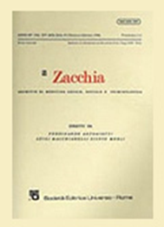
metodi di rilevazione
metodiche di smascheramento atte alla indicazione della acuità visiva, campo visivo, senso cromatico e senso del contrasto
accertamenti strumentali
Notes:
Le condizioni di simulazione di stati di deficit visivo possono essere affrontate attraverso una conoscenza dettagliata dei metodi di rilevazione e quindi di metodiche di smascheramento storicamente validate da completare eventualmente con indagini elettrofisiologiche.
La simulazione dell’ambliopia o amaurosi, monolaterale o bilaterale, e della cecità sono le più frequenti condizioni simulate: se l’ambliopia è spesso esagerata o simulata, specie per quanto riguarda soltanto uno dei due occhi, la cecità è una condizione difficile da simulare. La conoscenza e la descrizione di alcune metodiche e strumenti di rivelamento fraudolento rivestono, nella maggior parte, una rilevanza storica, ma è bene ricordare come molte situazioni siano ipotizzabili o addirittura svelabili attraverso la buona capacità applicativa da parte dello specialista (proprio nei casi di simulazione di ambliopia monolaterale). In talune circostanze può essere utile utilizzare ottotipi che confondano le idee a quei simulatori che basandosi sull’aspetto classico decrescente degli ottotipi tradizionali possono essere tratti in inganno da caratteri proposti in ordine sparso e non decrescente[18], ovvero variando la distanza dell’esaminando dall’ottotipo.
il ricorso, in situazioni particolarmente controverse, ad esecuzione di esami elettrofisiologici, che concedano la possibilità di distinzione, e scelta tra questi dell’indagine più appropriata alla richiesta specifica.
e nuove metodiche elettrofisiologiche (OCT ed elettroretinografia) possono concedere la valutazione di una eventuale integrità anatomica tale da poter giustificare l’assenza di eventuali deficit dichiarati, ma non conferendo certezza circa la reale funzionalità di quel tratto, potendo solo svelare la simulazione per via deduttiva e non per certezza assoluta. Per tale motivo, accanto ad accertamenti strumentali, occorre avere pratica in alcune metodiche utile a svelare la simulazione.
: l’elettroretinogramma, l’elettroculogramma ed i potenziali evocati visivi potranno chiarire l’integrità anatomo-funzionale della retina e delle vie ottiche fino alla corteccia visiva, dirimendo le contestazioni in essere. Ancora l’OCT, l’indagine ecografica

Slide 6
CECITÀ’ OD AMBLIOPIA BILATERALE | Prova dei riflessi pupillari Prova della reazione di minaccia Prova della mano e degli indici Metodiche elettrofisiologiche
AMBLIOPIA MONOLATERALE | Prova della diplopia provocata Prova delle lenti sferiche positive Prova dei riflessi pupillari Prova della cicloplegia Prova dei prismi Prova delle lettere e dei vetri colorati Metodiche elettrofisiologiche
STATI DI DEFICIT VISIVO | Test della riduzione delle distanze Prove della lenti sferiche positive Test di Snellen Metodiche elettrofisiologiche
DIFETTI DEL CAMPO VISIVO | Prova dei prismi Prova degli ostacoli
DISCROMATOPSIA | Tavole pseudoisocromatiche
EMERALOPIA | Prova dei dischi colorati
DIPLOPIA | Prova del prisma Esame ortottico

Slide 7
dimestichezza nell’utilizzo di metodiche utili a svelare la simulazione.
indagini elettrofisiologiche
Notes:
l’esecuzione di tali metodiche ovvero di tali espedienti devono essere eseguite in modo sicuro e veloce da parte dell’esaminatore, tanto da non lasciare il tempo al simulatore di mettere in atto manovre adattative. Spesso occorre chiedere al soggetto la ripetizione di tali metodiche durante la stessa seduta di visita ovvero invitarlo ad ulteriori incontri durante i quali ripetere le stesse metodiche o addirittura porre in essere mezzi di accertamento sempre diversi, per avere ragione anche dei simulatori più scaltri e esperti. Molto importante risulta l’osservazione e la sorveglianza continua del soggetto durante le prove al fine di cogliere movimenti oculari o con la testa che possano rendere ragione di un tentativo di simulazione. E’ bene ancora ricordare come tali test siano comunque riportati in molta sitografia, e facilmente accessibili a tutti, anche a coloro che intendano poi utilizzarli per altri scopi. Anche tali test risultano quindi scarsamente attendibili se non eseguiti con la dovuta accortezza, in quanto non scevri di aggiustamenti volontari (per esempio instillazione di midriatici, o prova indice naso perfettamente riuscita …) e quindi particolarmente difficili da distinguere in ambito differenziale.
pretestazione per quanto concerne la cataratta: a fronte di origine senile, viene denunciata, dal simulatore, un’origine di tipo professionale. Tuttavia alcuni agenti patogeni di natura lavorativa (radiazioni ionizzanti, tossicosi esogene, traumi etc) possono arrecare offesa al tessuto lenticolare che reagendo in modo univoco con l’opacamento di fatto riduce l’acuità visiva. Non èpossibile di fatto svelare con certezza assoluta la frode in quanto le forme avanzate di cataratta sono mal differenziabili tra loro ed è solo ipotizzabile una diagnosi di tipo etiopatogenetico sulla base della sede della cataratta, così la sede posteriore potrebbe indirizzare ad una situazione ditipo professionale da agenti fisici, mentre eventuali opacità mobili possono essere riconducibili a vecchi insulti di tipo emorragico da trauma diretti etc.
dissimulazione, laddove alcuni difetti del visus vengono occultati per evitare la compromissione di idoneità lavorativa ovvero assunzioni in campi specifici, così come selezioni attitudinali specifiche: si ricorda come la lettura degli ottotipi possa essere mimata alla perfezione nei casi di soggetti preparati, che hanno studiato in modo attento la tavola con le variazioni decrescenti delle lettere, potendo così produrre risposte non già veritiere bensì utilizzando di fatto la memoria di sede delle lettere. E’ bene infatti variare le tavole ottotipiche adoperando sia quelle che rappresentano simboli che quelle che rappresentano lettere e quindi facendo ricorso alle metodiche obiettive per la determinazione delle qualità rifrattive dell’occhio. I casi di dissimulazione possono essere frequenti nelle valutazioni di idoneità visiva alla guida o per attività che richiedono una particolare efficienza visiva: alcuni soggetti possono presentarsi idonei per l’acutezza visiva, ma non esserlo in condizioni di scarso contrasto rendendosi pericolosi per se e per gli altri. Ad esempio, nella guida in caso di nebbia, tenendo conto che il contrasto si riduce linearmente con l’aumentare della distanza dall’ostacolo, si può facilmente dimostrare che un individuo con visus di 10/10, ma con una riduzione del 50% della sensibilità al contrasto, avverte l’ostacolo alla metà della distanza rispetto ad un soggetto normale. Pertanto è possibile affiancare ad una valutazione classica dell’acutezza visiva anche quella della sensibilità al contrasto in quantoutili nella definizione complessiva del soggetto [22]

Slide 8
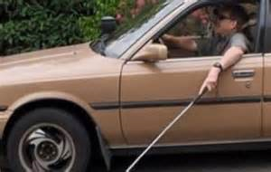
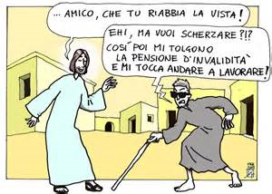
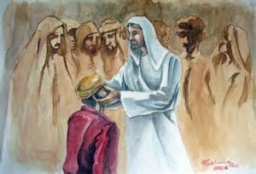
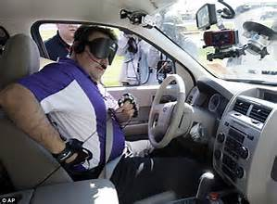
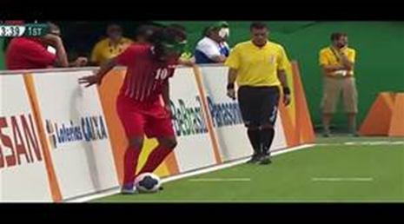
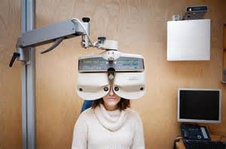
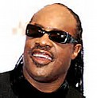
Notes:
Spesso ci si trova di fronte a simulazioni, pretestazioni, esagerazioni o dissimulazioni che possono alterare il rapporto medico-paziente, conferendone estremi di aspetto fraudolento.
In tal senso, l’approccio bi-specialistico(medico-legale ed oftalmologo) avanzato con la proposizione investigativa di tipo clinico e/o strumentale, indica una metodologia attuativa pratica, con l’esecuzione di approfondimenti specie in previsione della valutazione menomativa in campo sociale e/o previdenziale, per i risvolti intrinseci sia di tipo personale nonché di tipo economico individuale e sociale.
La valutazione menomativa, infatti, deve essere traduzione puntuale di un iter clinico e diagnostico che prevede l’utilizzo di specifiche competenze specialistiche oftalmologiche, manovre semeiologiche e strumentali tali da rispecchiare l’utilizzo nei diversi ambiti d’interesse, e, contemporaneamente, assunzioni di responsabilità professionali di tipo diagnostico

